Slide 1
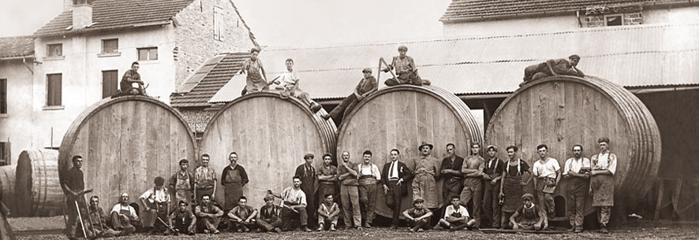
GARbellotto

Slide 2
L’histoire
La production
Les effectifs
Conclusion
Sommaire

Slide 3
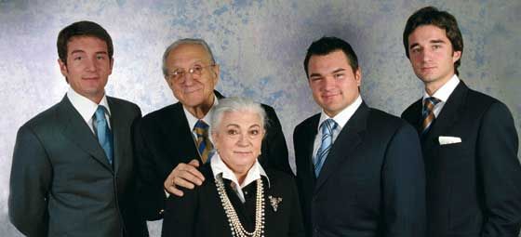
Historique
Les Garbellotto sont une famille d'artisans dont les racines se trouvent dans la région de la Vénétie, plus précisément dans le village de San Fior, près de la ville de Conegliano située à 60 km de Venise. Giuseppe Garbellotto devient en 1775 artisan du bois et aujourd’hui c’est la 8ème génération qui continue ce métier avec passion.

Slide 4
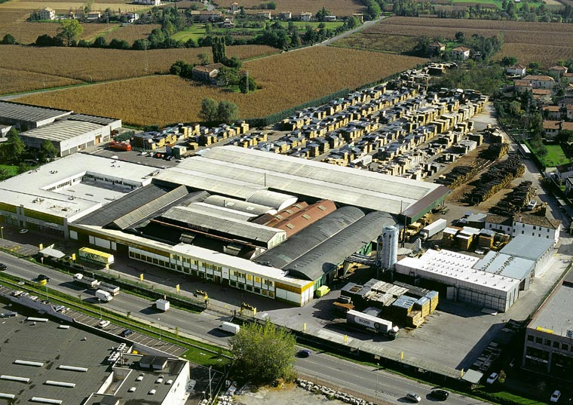
Première et seconde guerre mondiale : Destruction de leurs bâtiments.
Le plus grand parc d’Europe avec 6 hectares.
Envisage aujourd’hui de déménager leur entreprise dans un village voisin pour pouvoir construire des bâtiments avec des installations performantes

Slide 5
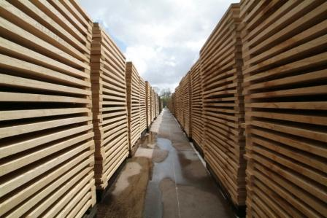
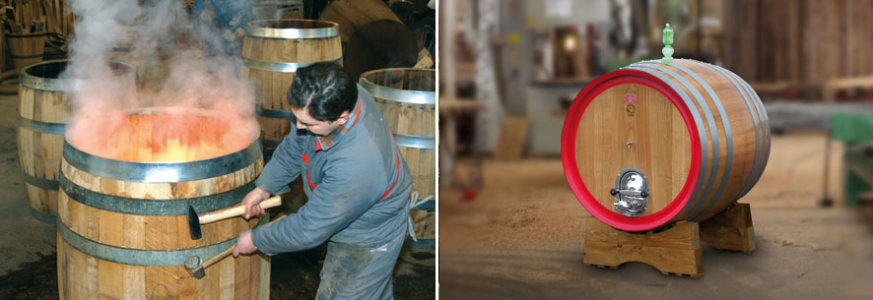
Production
Le séchage du bois se fait à l’air libre dans leur parc de 6 hectares.
8 mois pour sécher 1 cm de bois en épaisseur.
Merisier, chêne, acacia, poirier, olivier, châtaignier sont les bois utilisés.
Contenants de 10 à 300 hl voir plus et de 800 hl pour les producteurs de vinaigre balsamique.
Jointement à l’aide de roseaux.

Slide 6
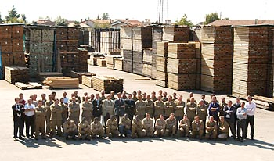
Effectifs
Les 3 frères Garbellotto ont une équipe de 65 employés.
Chacun à un poste et un travail répétitif.
Ils doivent le réaliser au mieux pour éviter des défauts de fabrication qui pourraient devenir par la suite problématique sur le vin.
Machine
Cette machine est unique au monde.
Elle a été créée en partenariat avec l’université du vin et un laboratoire d’analyses.
Elle trouve 4 valeurs :
    Structure
    Douceur (vanille)
    Epice
    Végétale

Slide 7
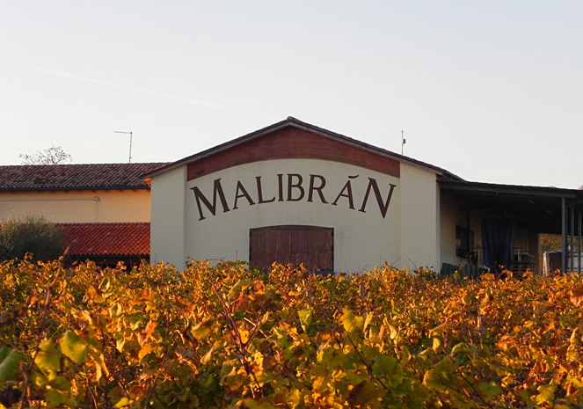
MALIBRÁN

Slide 8
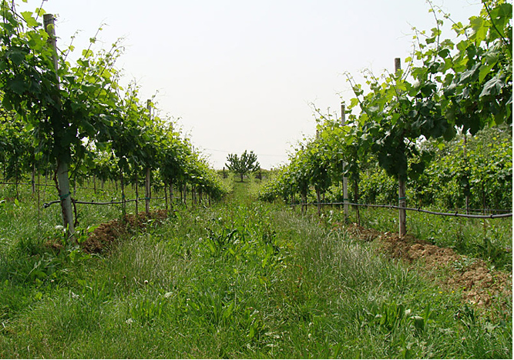
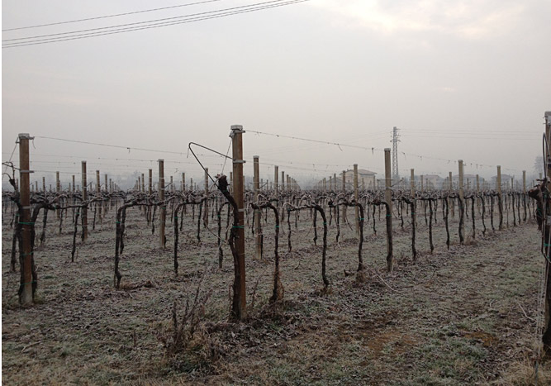
- Situation
- Cépage
- Surface
- Age des vignes
Le système de taille utilisé

Slide 9
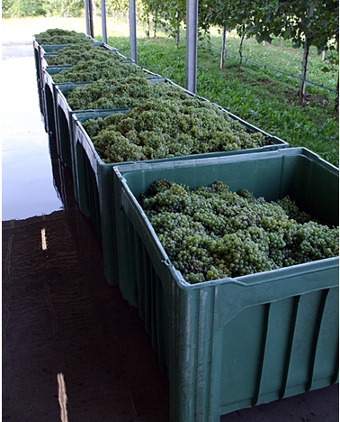
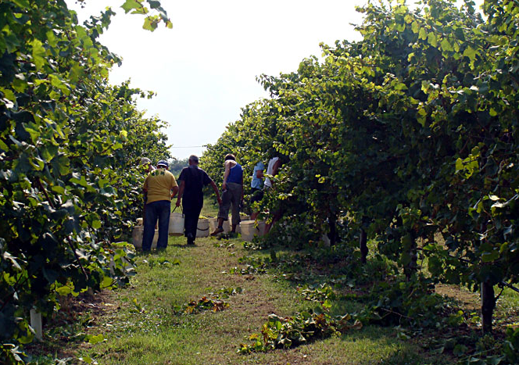
- Vendanges
- Vinification
- Production

Slide 10
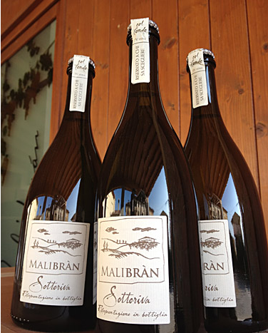
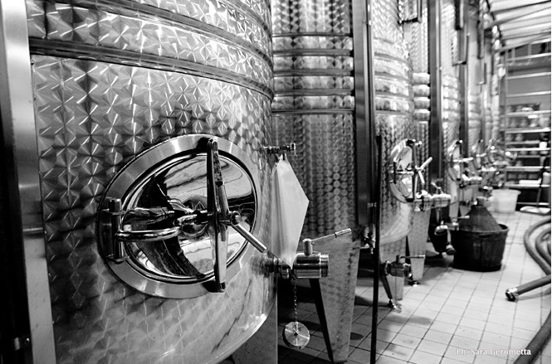
- Fermentation Alcoolique
- Durée

Slide 11
Venise ses monuments mythiques

Slide 12
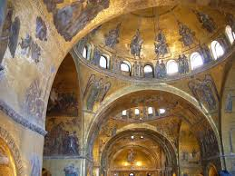
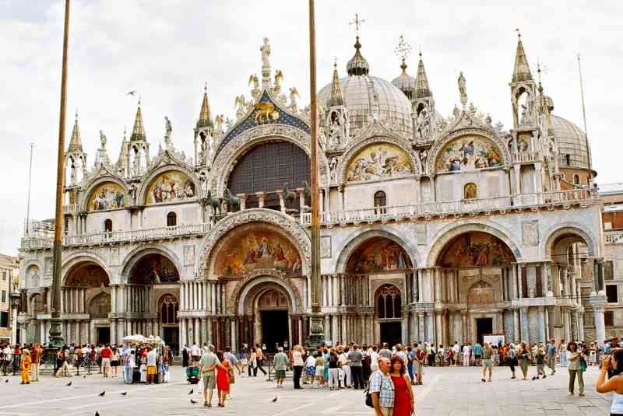
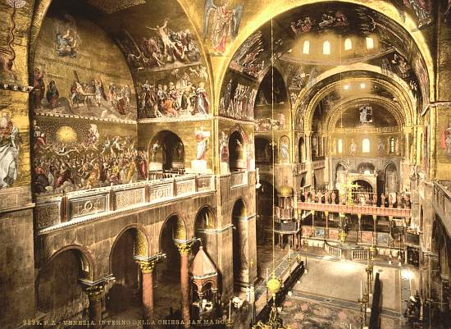
La Basilique St Marc

Slide 13
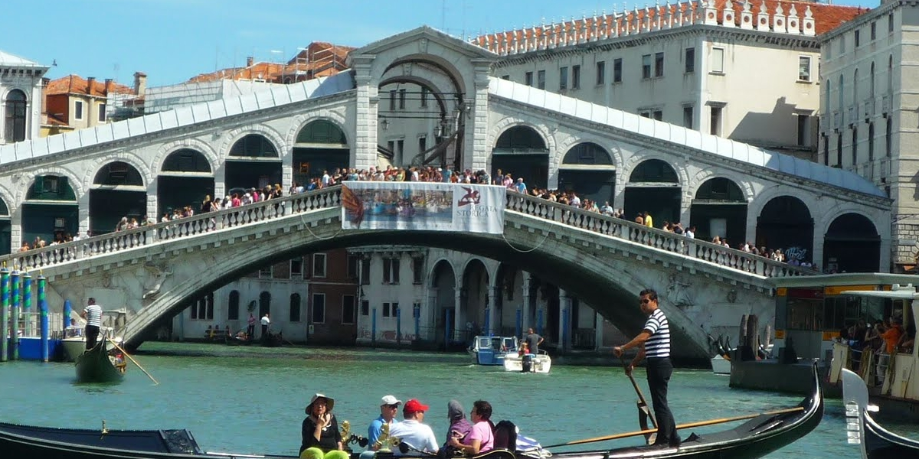
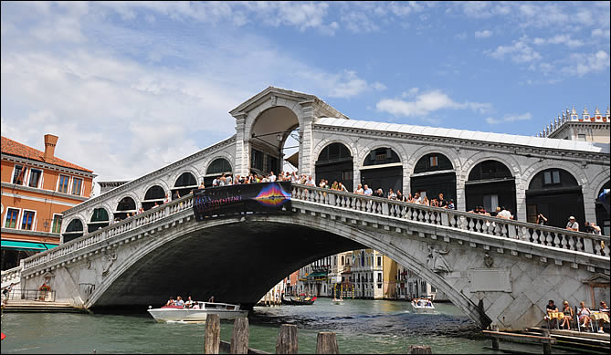
Le Pont du Rialto

Slide 14
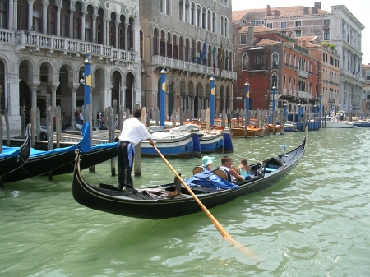
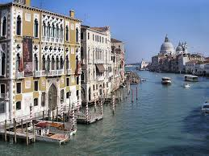
Le Grand Canal

Slide 15
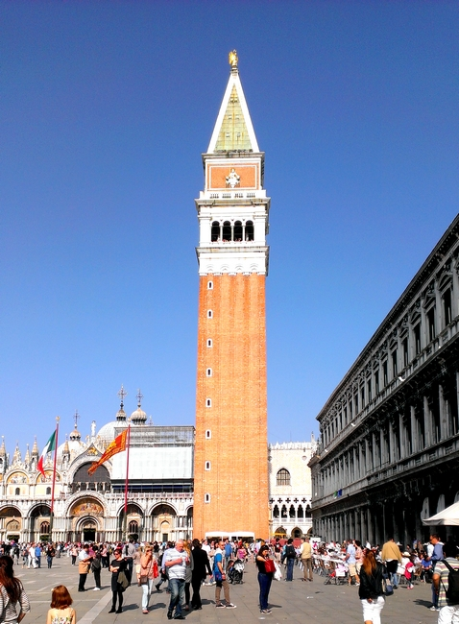
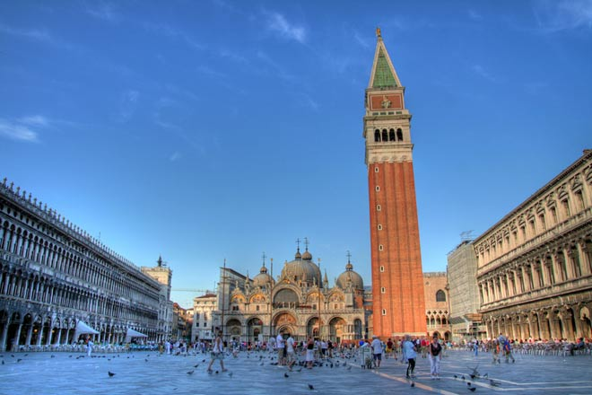
Le Campanile

Slide 16
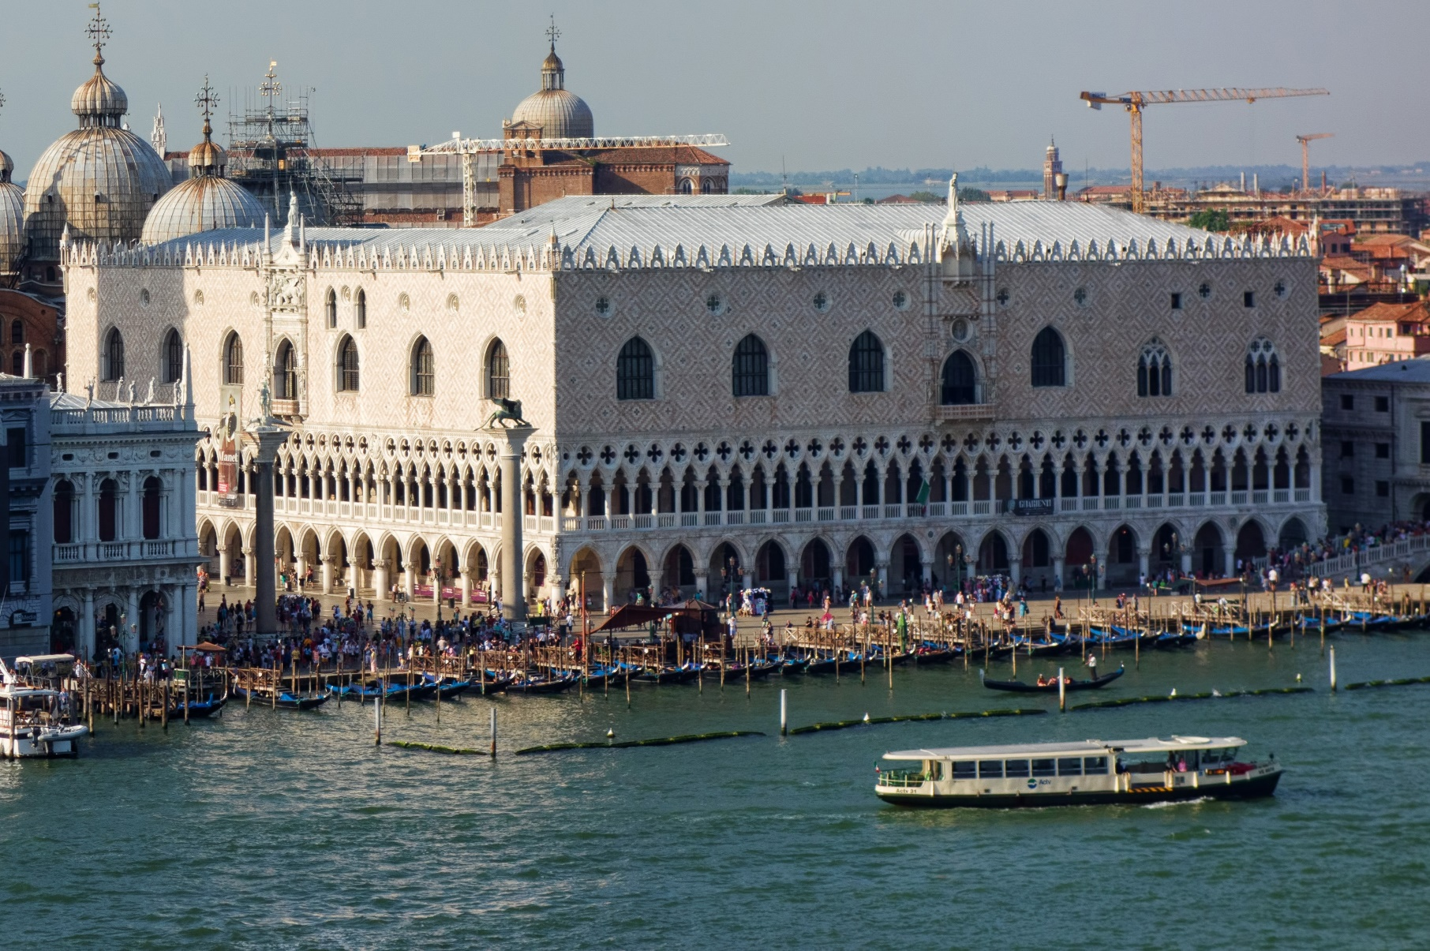
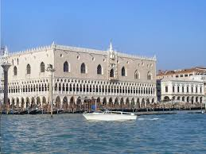
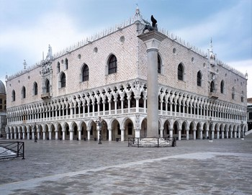
Le Palais des Doges

Slide 17
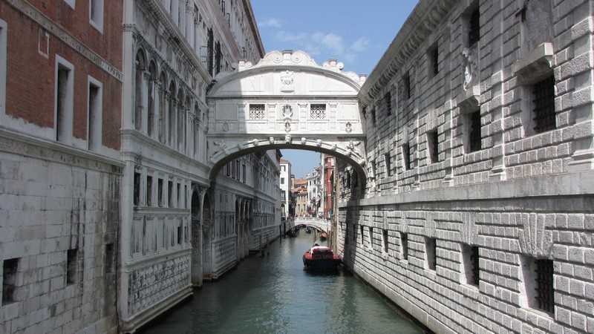
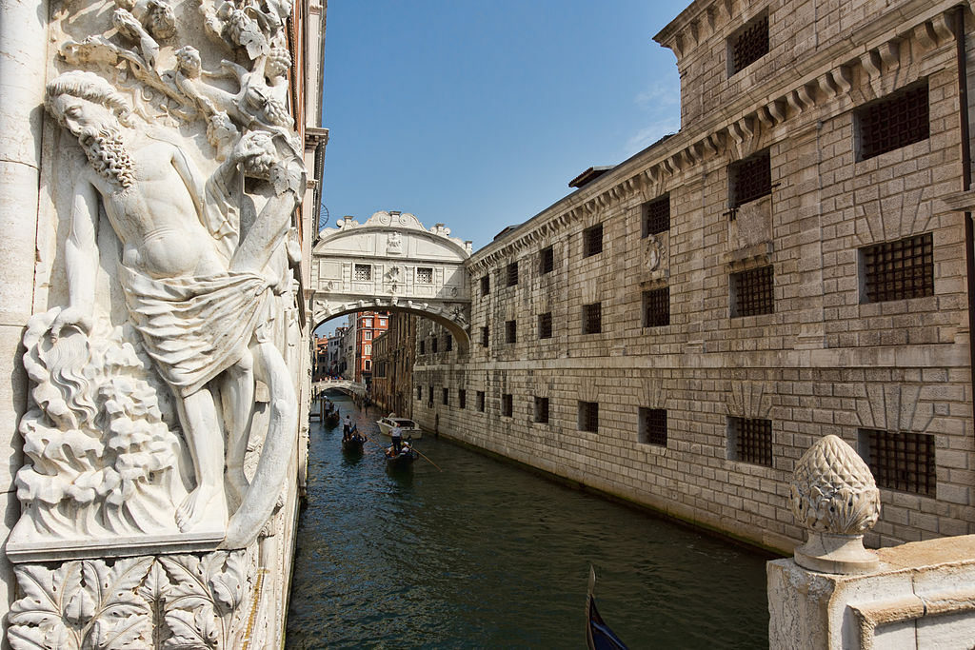
Le Pont des Soupirs

Slide 18
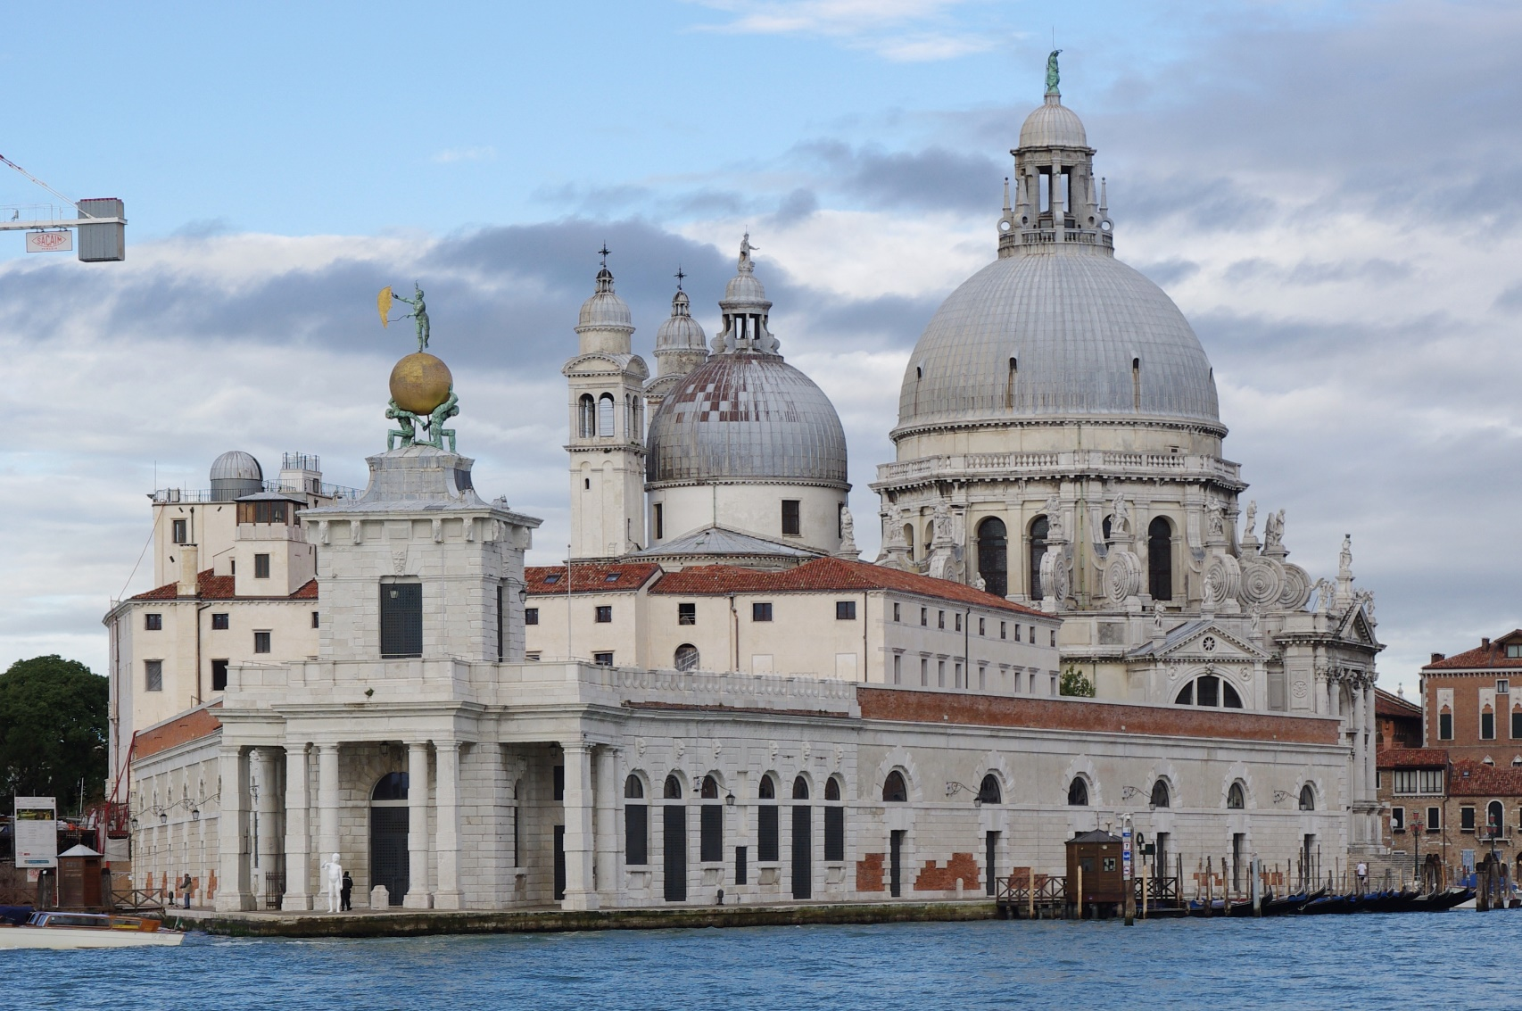
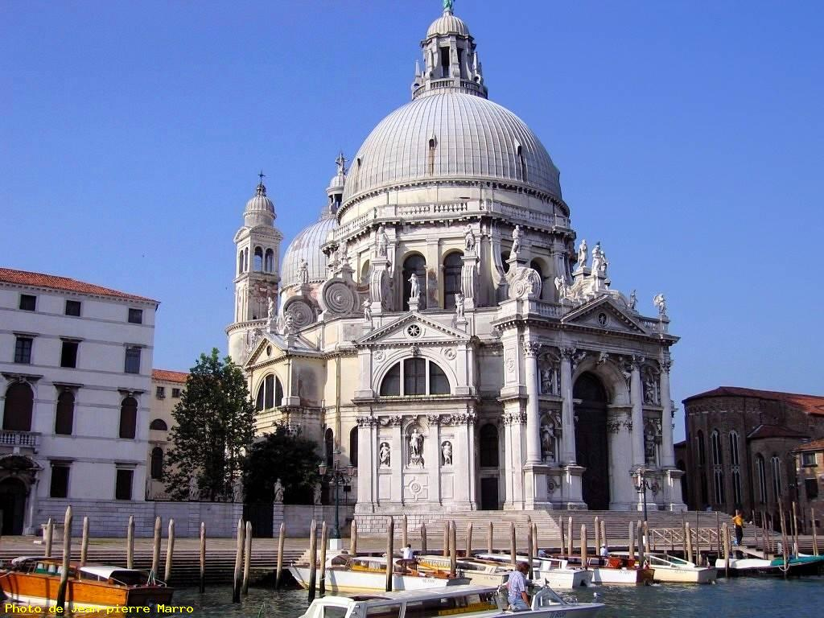
Eglise Santa Maria Della Salute

Slide 19
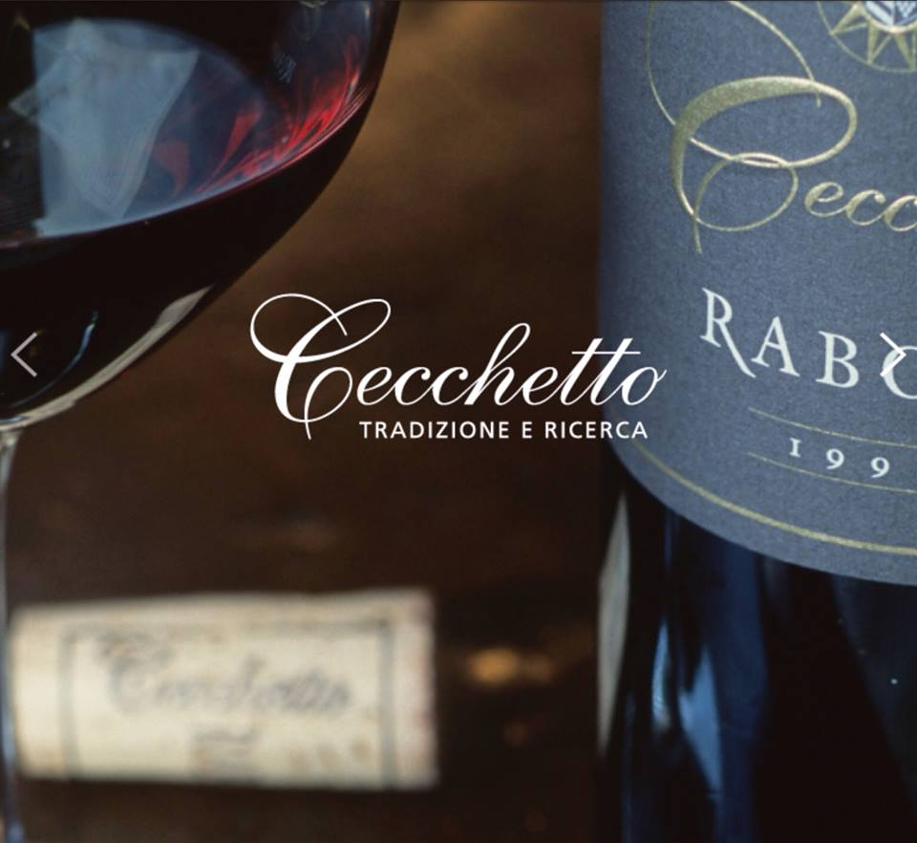

Slide 20
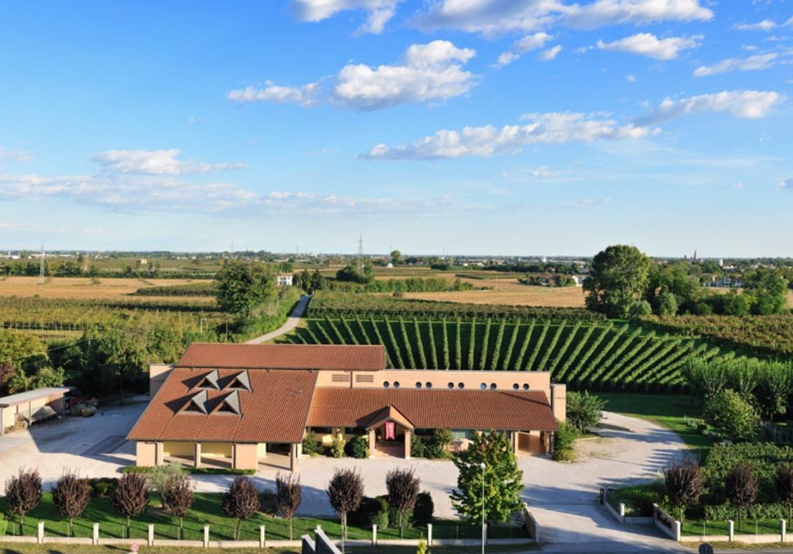
Création 1986 à 10 km de l’école d’œnologie de Conegliano
Localisé dans le Piave où est cultivé depuis plus de 500 ans le Raboso
En appellation DOCG et appelé Piave en son honneur

Slide 21
Viticulture
Superficie : 125 hectares
Cépages : Sauvignon, Raboso, Carménère, Merlot
Taille : Guyot, Cordon
Distance entre les ceps variable sur la longueur « rayon de soleil » (vigne expétimentale)
Entre 2000 et 5000 ceps/ha
Une partie des raisins sont séchés 30 jours par aération puis naturellement pour le vin de paille
Vendange manuelle de septembre à novembre

Slide 22
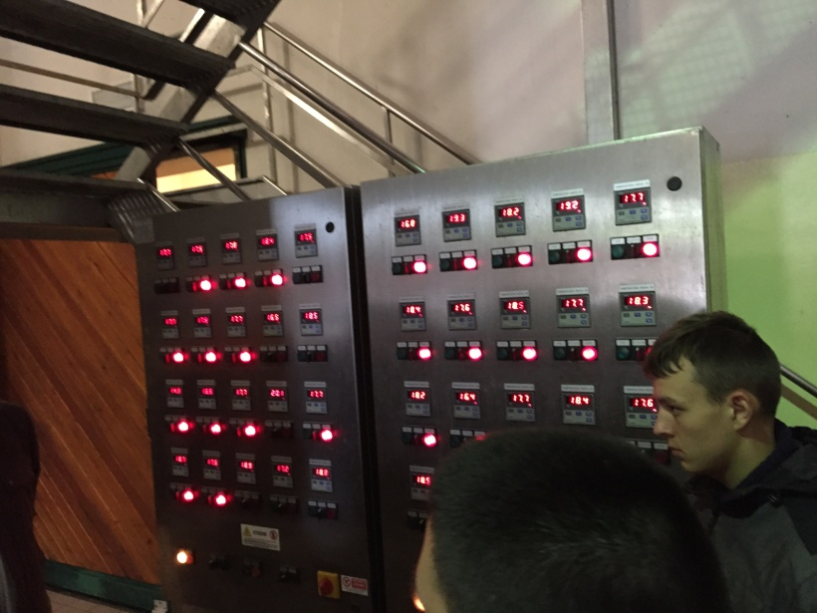
Œnologie
Fermentation des rouges entre 26°C et 28°C
Contrôle de température des cuves grâce à un ordinateur
6 fûts différents composés de 6 bois différents
Pas de fermentation malolactique
Pas de liqueur de tirage

Slide 23
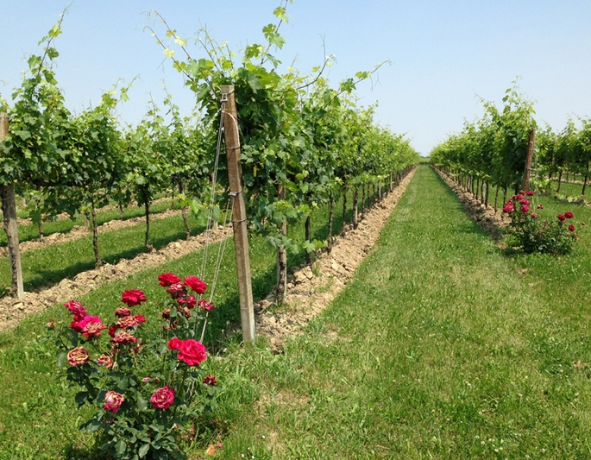
Trois Raboso traditionnels
Raboso DOCG
Raboso Passito
Raboso rosé pétillant

Slide 24
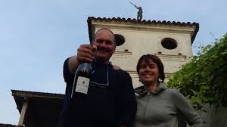
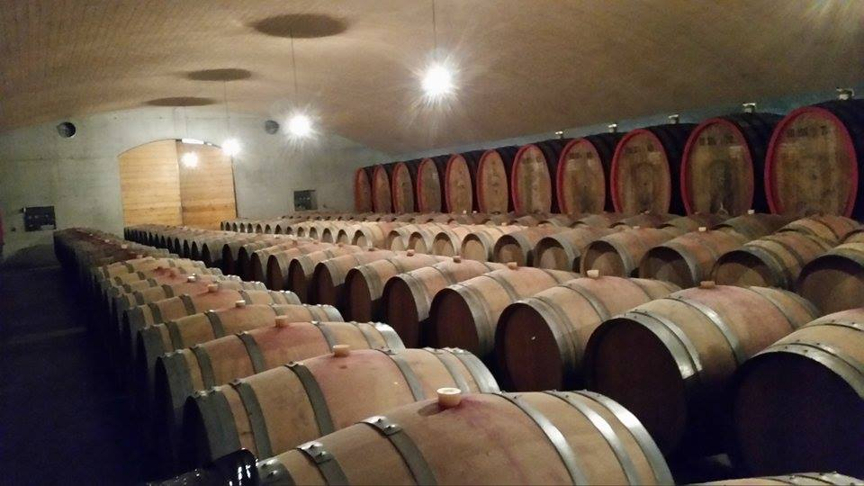
Domaine BONOTTO
- 60 hectares dont 5 en location
- Dans 3 secteurs
- 180 000 bouteilles par an
Production principale :
Le Raboso
- 4 types de vins avec le Raboso

Slide 25
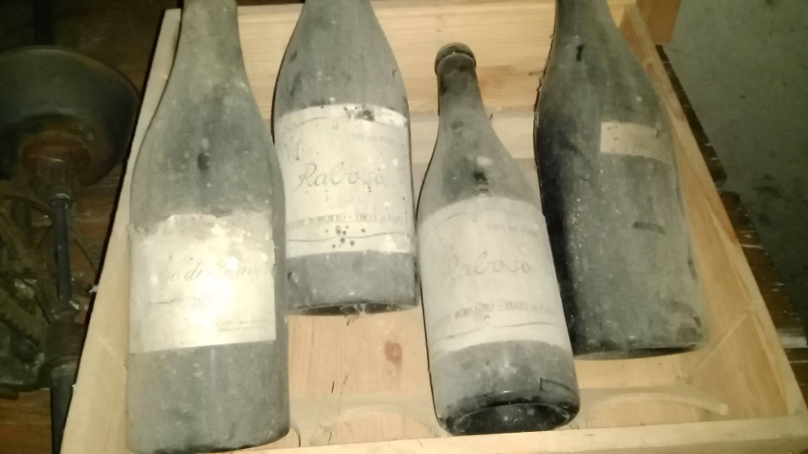
Le Raboso
des rosés frais
des vins pétillants
des rouges croquants
des vins ambitieux. Il faut patienter jusqu’à la mi-novembre pour le vendanger.

Slide 26
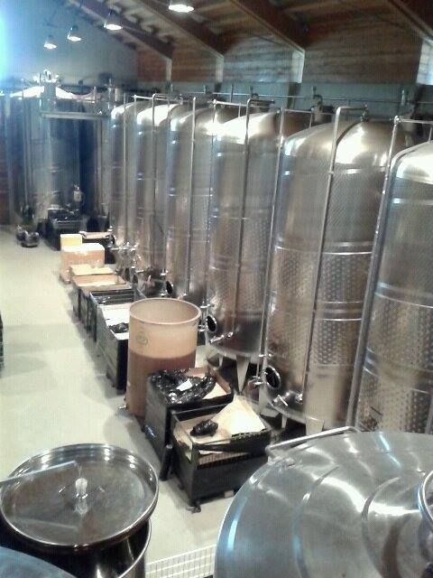
Macération Carbonique
Technique très douce
Permet « d’attendrir » le Raboso qui est un cépage qui donne des vins corsés
Que pour le vin « Ribelle »

Slide 27
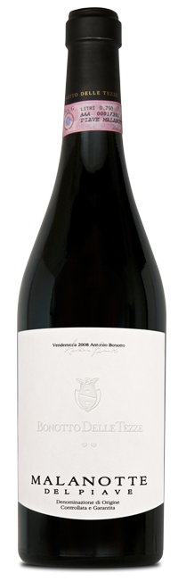
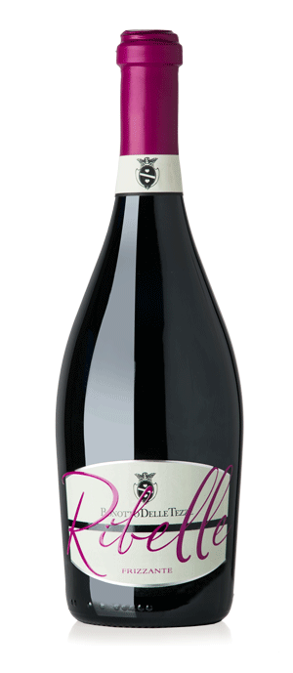
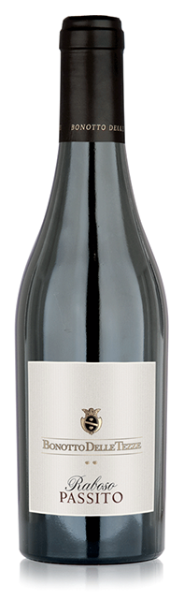
Quelques vins à la carte
Vins dégustés
- Malanotte del Piave DOCG 2011
- Raboso Passito 2010
- Ribelle Raboso Frizzante 2014

Slide 28
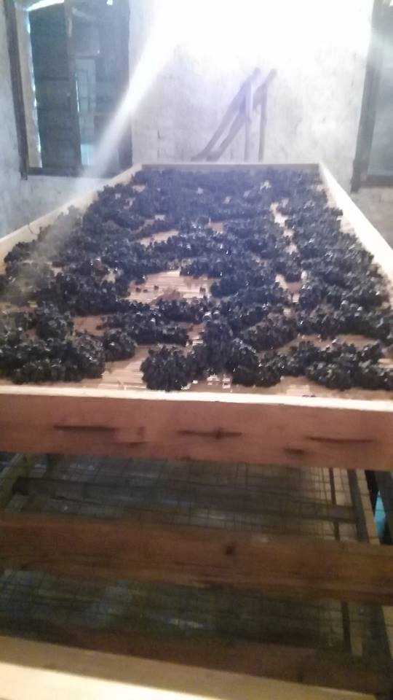
Raboso Passito
Raisins récoltés mi-novembre
Séchés sur claies pendant 4 mois
15 premiers jours séchage sévère
120 grammes de sucres résiduels
Pour 100 kg de raisins séchés on obtient 15 litres de jus

